Slide 1

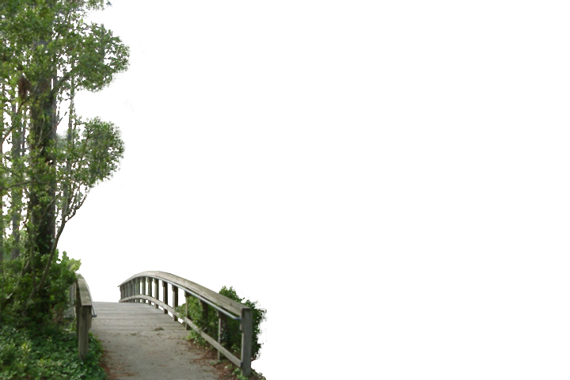

Aula de Matemática
Professor ➔ Neilton Satel
17 de setembro de 2010
CONTEÚDO DA AULA:
Geometria Espacial

Slide 2
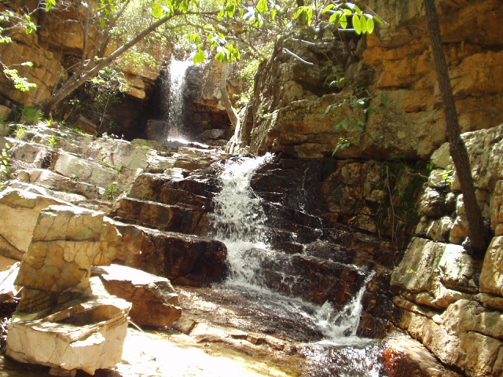
CONHEÇA HIDROLÂNDIA - UIBAÍ

Slide 3
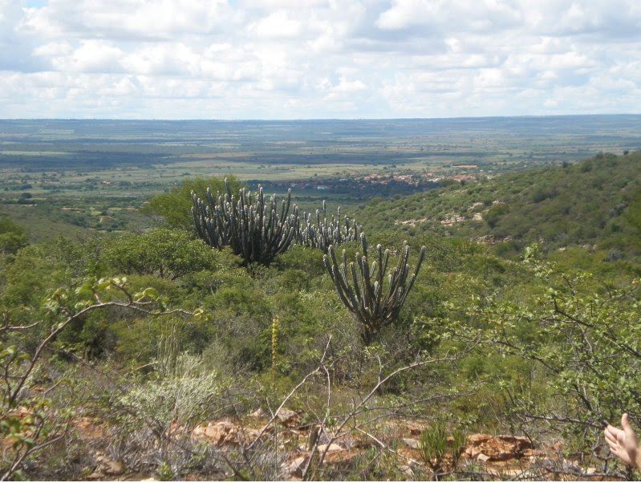

Slide 4
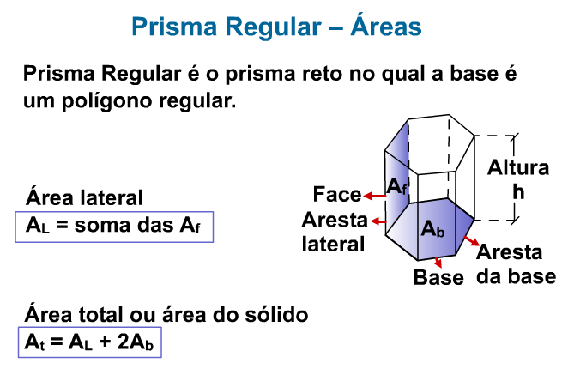

Slide 5
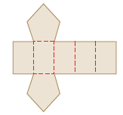
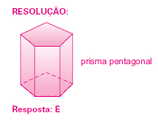
(VUNESP – MODELO ENEM) – Se dobrarmos convenientemente as linhas tracejadas da figura abaixo, obteremos uma figura espacial cujo nome é:
a) pirâmide de base pentagonal
b) paralelogramo
c) octaedro
d) tetraedro
e) prisma

Slide 6
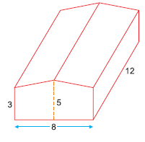
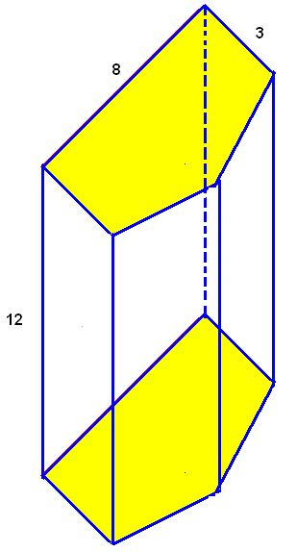
(VUNESP – MODELO ENEM) – O volume do ar contido
em um galpão com a forma e dimensões dadas pela figura abaixo é:
a) 288
b) 384
c) 480
d) 360
e) 768

Slide 7
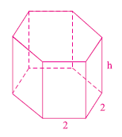
A área lateral de um prisma regular hexagonal é o triplo da área da base desse prisma. Calcular o seu volume, sabendo que a base do prisma tem 12 cm de perímetro.

Slide 8
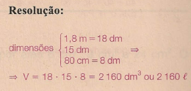
Uma caixa-d'água, em forma de paralelepípedo retângulo, tem dimensões de 1,8 m, 15 dm, e 80 cm. Sua capacidade é:
a) 2,16 litros
b) 21,6 litros
c) 216 litros
d) 1080 litros
e) 2160 litros

Slide 9
(UFPB 1998) Os algarismos “1” e “9” que compõem o número 1999, desenhado abaixo, foram confeccionados emendando-se pequenos cubos de madeira de aresta 0,10 m.
Determine o volume total, em m³, da madeira utilizada na confecção do número 1999.
é igual a:
RESOLUÇÃO:
Observe que o número é composto por 41 cubinhos de volume v = (0,1) ³ ➔ V = 41 . (0,1) ³
V = 0,041 m ³

Slide 10

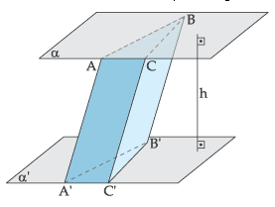
Capítulo 03. Prismas
1. Definição e Elementos
Prisma é um poliedro convexo tal que duas faces são polígonos congruentes situados em planos paralelos e as demais faces são paralelogramos.
Na figura acima temos:
1º) os triângulos ABC e A’B’C’ (polígonos congruentes situados em planos paralelos) são as bases do prisma.

Slide 11
Capítulo 03. Prismas
2º) os paralelogramos ABB’A’, CBB’C’ e ACC’A’ (demais faces) são as faces laterais do prisma.

Slide 12
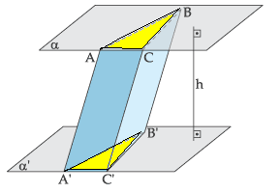
Capítulo 03. Prismas
3º) os lados dos polígonos que são as bases do prisma, AB, BC, AC, A’B’, B’C’e A’C’, são as arestas das bases do prisma.

Slide 13
Capítulo 03. Prismas
4º) os lados das faces laterais que têm uma extremidade em cada base são as arestas laterais do prisma.

Slide 14
Capítulo 03. Prismas
5º) a distância entre os planos das bases é a altura do prisma.

Slide 15
2. Nomenclatura e Classificação
Os prismas recebem nomes de acordo com os polígonos das bases.
• um prisma é triangular quando suas bases são triângulos;
• um prisma é quadrangular quando suas bases são quadriláteros;
• um prisma é pentagonal quando suas bases são pentagonais;
• um prisma é hexagonal quando suas bases são hexagonais.
Quando as arestas laterais de um prisma forem perpendiculares aos planos das bases, o prisma é chamado de reto; caso contrário, de oblíquo.

Slide 16
EXERCÍCIO EXTRA 01
(UFPB 1998) Os algarismos “1” e “9” que compõem o número 1999, desenhado abaixo, foram confeccionados emendando-se pequenos cubos de madeira de aresta 0,10 m.
Determine o volume total, em m³, da madeira utilizada na confecção do número 1999.
é igual a:
RESOLUÇÃO:
Observe que o número é composto por 41 cubinhos de volume v = (0,1) ³ ➔ V = 41 . (0,1) ³
V = 0,041 m ³

Slide 17

Geometria espacial
Esta parte da matemática está relacionada principalmente ao cálculo de volumes dos sólidos

Slide 18
PRISMA
Prisma é um sólido geométrico delimitado por faces planas, no qual as bases se situam em planos paralelos.
Quanto à inclinação das arestas laterais, os prismas podem ser retos ou oblíquos.

Slide 19

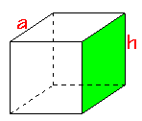
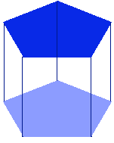
NOMENCLATURA DO PRISMA
O nome do prisma depende de sua base
Prisma
Base
Esboço geométrico
Triangular
triângulo
Quadrangular
quadrado
Pentagonal
pentágono

Slide 20
Vamos por partes:
PRISMA - è um sólido geométrico que tem bases paralelas e faces laterais retangulares
Base
Face lateral
Aresta lateral

Slide 21
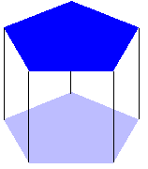
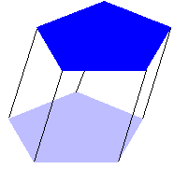
PRISMA
Prisma é um sólido geométrico delimitado por faces planas, no qual as bases se situam em planos paralelos. Quanto à inclinação das arestas laterais, os prismas podem ser retos ou oblíquos.
 | Bases: regiões poligonais congruentes Altura: distância entre as bases Arestas laterais paralelas: mesmas medidas Faces laterais: paralelogramos
Prisma reto As arestas laterais têm o mesmo comprimento. As arestas laterais são perpendiculares ao plano da base. As faces laterais são retangulares. |  | Prisma oblíquo As arestas laterais têm o mesmo comprimento. As arestas laterais são oblíquas ao plano da base. As faces laterais não são retangulares.

Slide 22
ÁREA LATERAL DO PRISMA SL
d
c
b
a
SL = ( a + b +c +d ) h
De uma forma geral : SL = P. h
Onde P = perímetro da base e h = altura

Slide 23
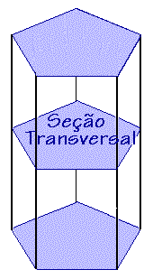
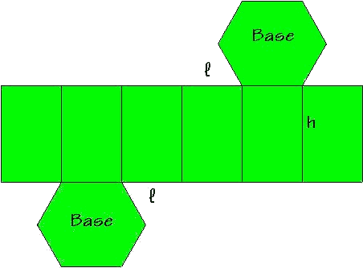
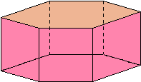
ÁREA TOTAL ( St )
É a soma da área das duas bases mais a área lateral
St = 2 Sb + S L
Seção transversal
É a região poligonal obtida pela interseção do prisma com um plano paralelo às bases, sendo que esta região poligonal é congruente a cada uma das bases.
VOLUME ( v )
É o produto da área da base pela altura do prisma
V = Sb .h

Slide 24


Slide 25
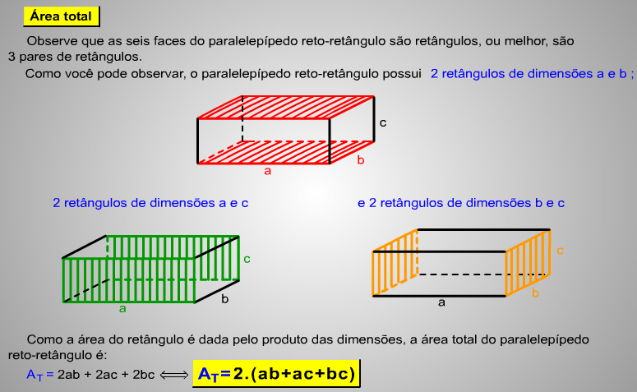

Slide 26
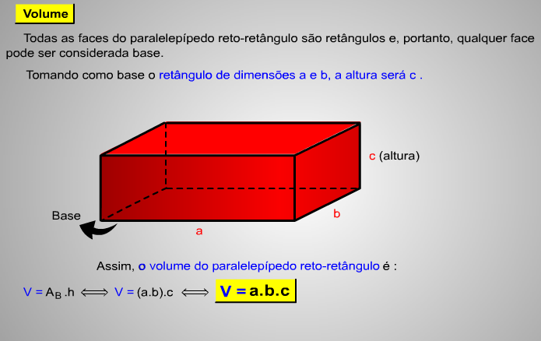

Slide 27
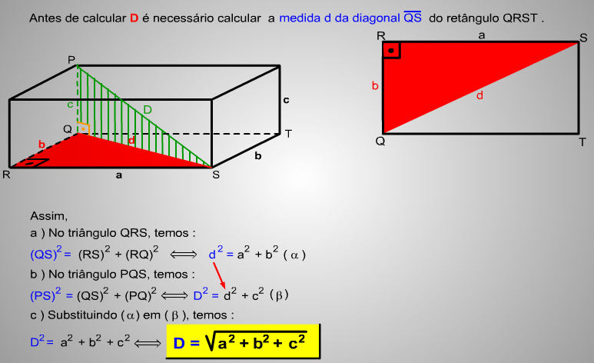

Slide 28
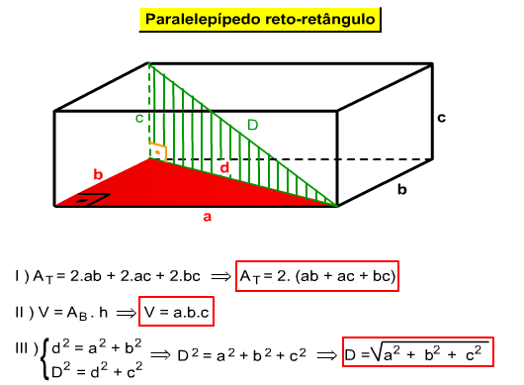

Slide 29

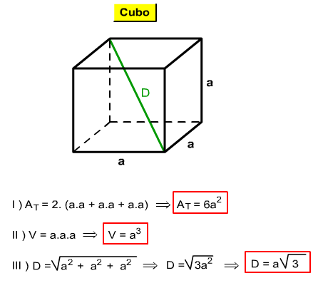

Slide 30
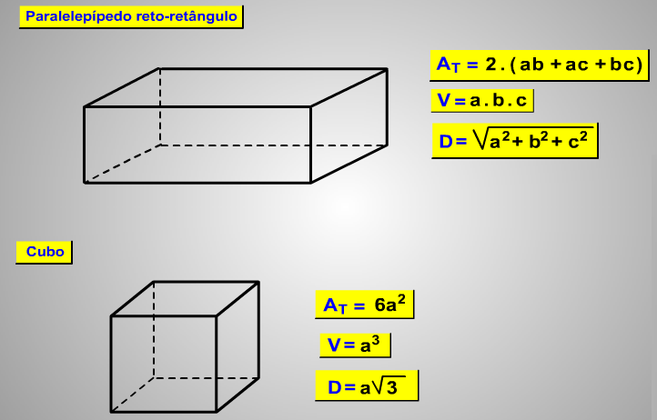
Onde:
A_{T} = Área total
V = Volume
D diagonal

Slide 31
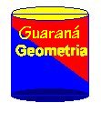
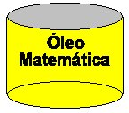
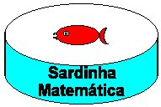

CILINDRO
O conceito de cilindro é muito importante. Nas cozinhas encontramos aplicações intensas do uso de cilindros. Nas construções, observamos caixas d'água, ferramentas, objetos, vasos de plantas, todos eles com formas cilíndricas.
Aplicações práticas: Os cilindros abaixo recomendam alguma aplicação importante em sua vida?

Slide 32
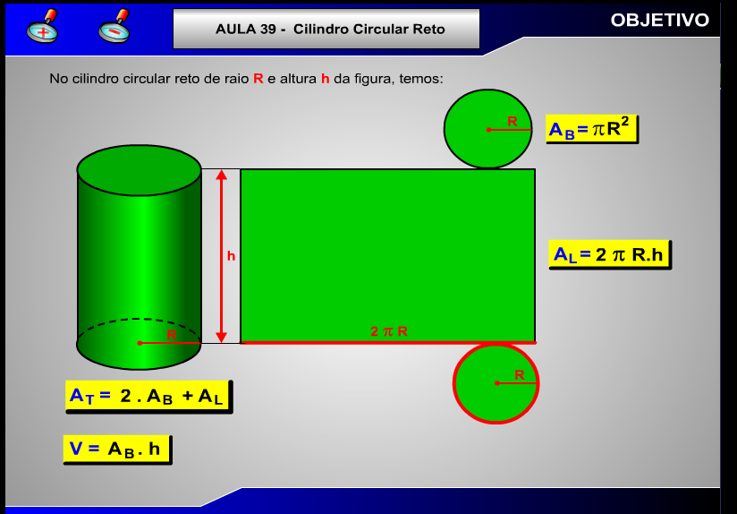
GEOMETRIA ESPACIAL - CILINDRO

Slide 33
Num cilindro, podemos identificar vários elementos:
Base
É a região plana contendo a curva diretriz e todo o seu interior. Num cilindro existem duas bases.
Eixo
É o segmento de reta que liga os centros das bases do "cilindro".
Altura
A altura de um cilindro é a distância entre os dois planos paralelos que contêm as bases do "cilindro".
.
Área lateral
É a medida da superfície lateral do cilindro.
Área total
É a medida da superfície total do cilindro.
Seção meridiana de um cilindro
É uma região poligonal obtida pela interseção de um plano vertical que passa pelo centro do cilindro com o cilindro.

Slide 34
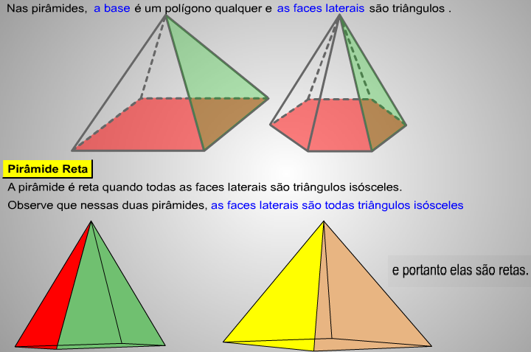
Pirâmides

Slide 35
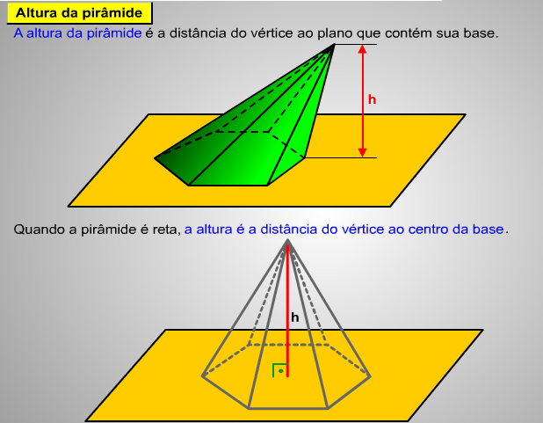

Slide 36
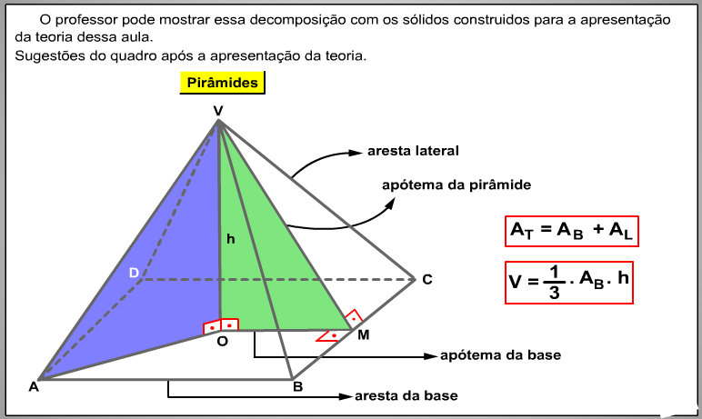

Slide 37
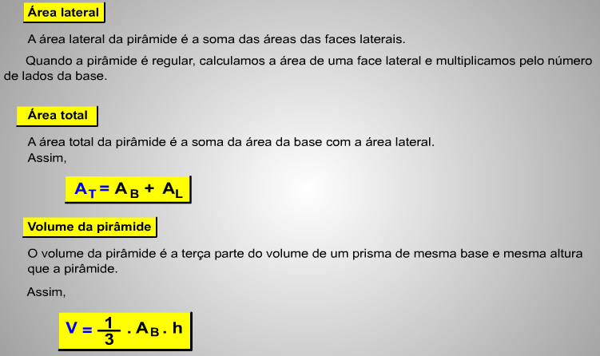

Slide 38
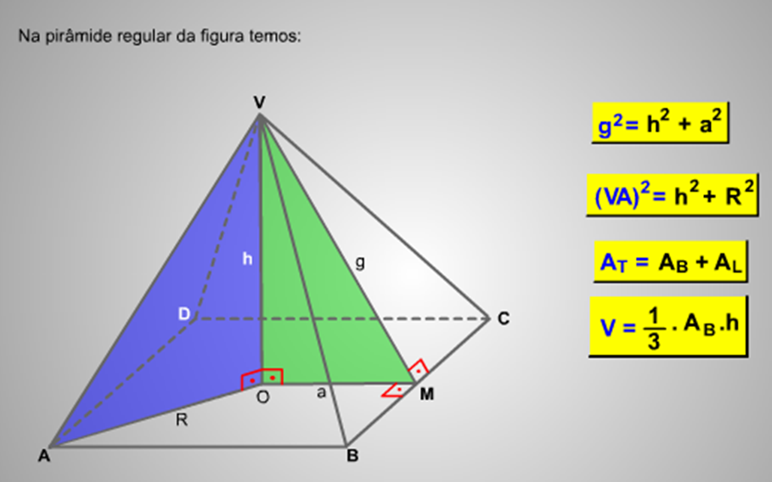
Pirâmide Regular

Slide 39
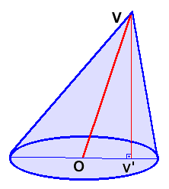
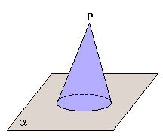
O conceito de cone
Considere uma região plana limitada por uma curva suave (sem quinas), fechada e um ponto P fora desse plano. Chamamos de cone ao sólido formado pela reunião de todos os segmentos de reta que têm uma extremidade em P e a outra num ponto qualquer da região.

Slide 40
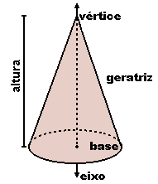
  Base: A base do cone é a região plana contida no interior da curva, inclusive a própria curva.
  Vértice: O vértice do cone é o ponto P.
  Eixo: Quando a base do cone é uma região que possui centro, o eixo é o segmento de reta que passa pelo vértice P e pelo centro da base.
  Geratriz: Qualquer segmento que tenha uma extremidade no vértice do cone e a outra na curva que envolve a base.
  Altura: Distância do vértice do cone ao plano da base.
  Superfície lateral: A superfície lateral do cone é a reunião de todos os segmentos de reta que tem uma extremidade em P e a outra na curva que envolve a base.
  Superfície do cone: A superfície do cone é a reunião da superfície lateral com a base do cone que é o círculo.
  Seção meridiana: A seção meridiana de um cone é uma região triangular obtida pela interseção do cone com um plano que contem o eixo do mesmo.

Slide 41
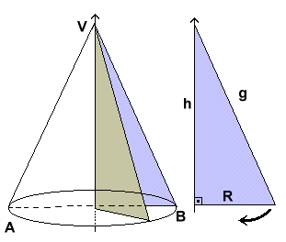
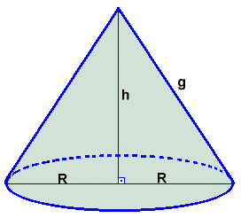
pelo Teorema de Pitágoras, temos: g² = h² + R²
A Área Lateral de um cone circular reto pode ser obtida em função de g (medida da geratriz) e R (raio da base do cone):
A_{Lat} = π R g
A Área total de um cone circular reto pode ser obtida em função de g (medida da geratriz) e R (raio da base do cone):
A_{Total} = π R g + π R²

Slide 42
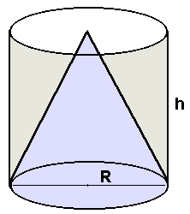
VOLUME DO CONE
O volume do cone é 1/3 do volume do CILINDRO
V =1/3 π R² . H
Em outras palavras: podemos considerar o cone como se fosse uma pirâmide de base redonda

Slide 43
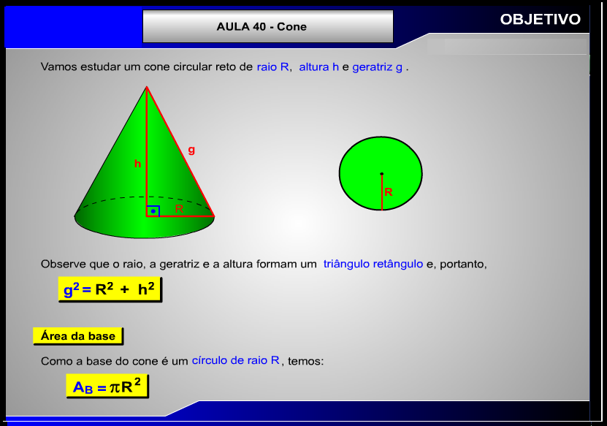
GEOMETRIA ESPACIAL - CONE

Slide 44
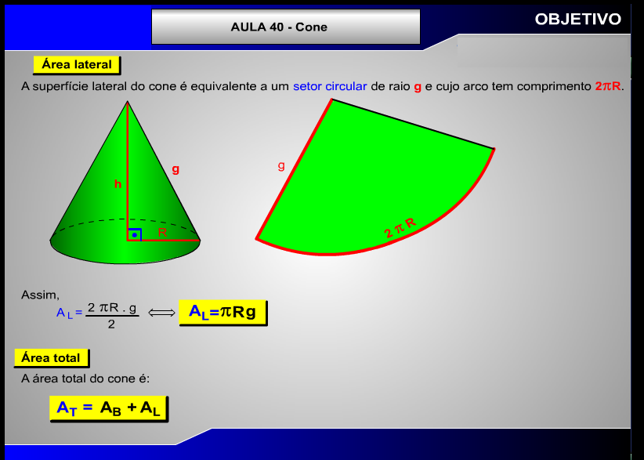
GEOMETRIA ESPACIAL - CONE

Slide 45
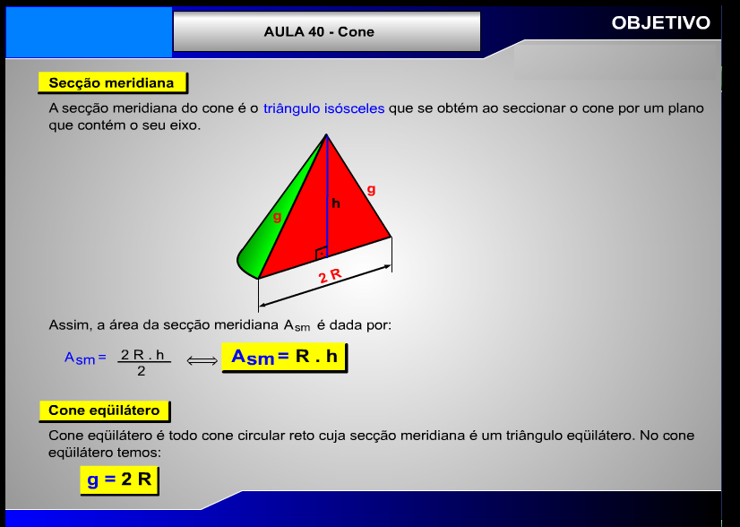
GEOMETRIA ESPACIAL - CONE

Slide 46
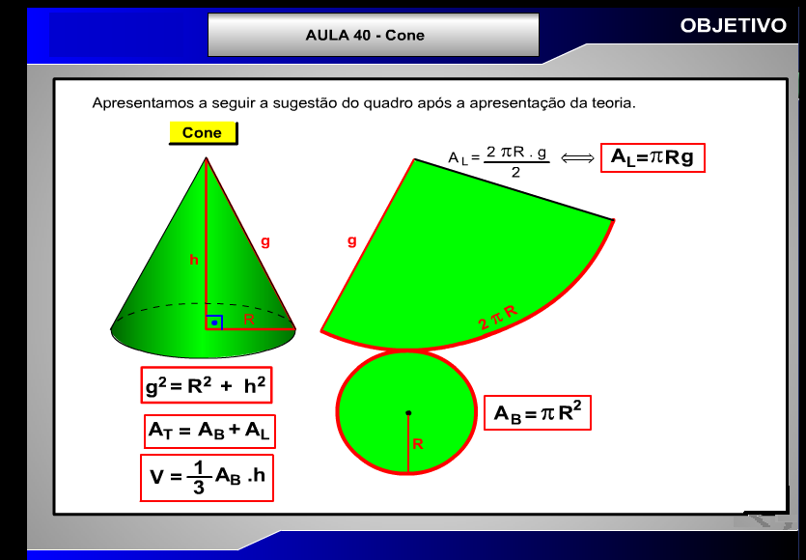
GEOMETRIA ESPACIAL - CONE

Slide 47
Uma garrafa de vidro e uma lata de alumínio, cada uma contendo 330 mL de refrigerante, são mantidas em um refrigerador pelo mesmo longo período de tempo. Ao retirá-las do refrigerador com as mãos desprotegidas, tem-se a sensação de que a lata está mais fria que a garrafa.
É correto afirmar que:
a) a lata está realmente mais fria, pois a capacidade calorífica da garrafa é
maior que a da lata.
b) a lata está de fato menos fria que a garrafa, pois o vidro possui
condutividade menor que o alumínio.
c) a garrafa e a lata estão à mesma temperatura,possuem a mesma
condutividade térmica, e a sensação deve-se à diferença nos calores específicos.
d) a garrafa e a lata estão à mesma temperatura, e a sensação é devida ao
fato de a condutividade térmica do alumínio ser maior que a do vidro.
e) a garrafa e a lata estão à mesma temperatura, e a sensação é devida ao
fato de a condutividade térmica do vidro ser maior que a do alumínio.

Slide 48
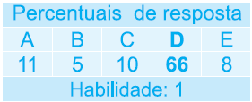
Para resolver o problema proposto nessa questão, o
participante deveria mostrar ser capaz de selecionar
as variáveis relevantes que podem explicar o fenômeno
descrito pela sensação de a lata parecer mais fria
que a garrafa, a saber, temperatura e condutividade
térmica de diferentes materiais. Mais da metade
(66%) dos participantes assinalou a alternativa correta
e, possivelmente, a escolha dos distratores pode
ser entendida como compreensão errada da condutividade
térmica do alumínio e do vidro.

Slide 49

VAMOS EXERCITAR
UM POUCO ?

Slide 50
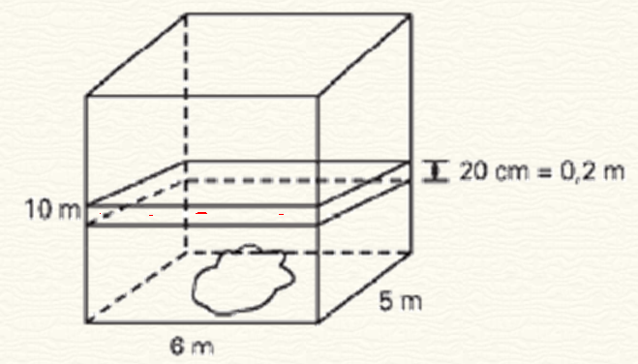
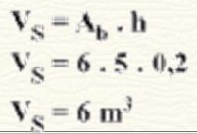
EXERCÍCIO 01
Numa caixa de água em forma de paralelepípedo reto-retângulo cujo comprimento é 6 m, a largura 5 m e a altura 10 m, coloca-se um sólido de forma irregular que afunda ficando totalmente coberto pela água. Sabendo-se que o nível da água eleva-se de 20 cm sem derramar, calcular o volume do sólido.

Slide 51


02. (ENEM) Em muitas regiões do estado do Amazonas, o volume de madeira de uma árvore cortada é avaliado de acordo com uma prática dessas regiões:
I. Dá-se uma volta completa em torno do tronco com um barbante.
II. O barbante é dobrado duas vezes pela ponta e, em seguida, seu comprimento é medido com fita métrica.
1ª dobra
2ª dobra

Slide 52
III. O valor obtido com essa medida é multiplicado por ele mesmo e depois multiplicado pelo comprimento do tronco.
Esse é o volume estimado de madeira.
Outra estimativa pode ser obtida pelo cálculo formal do volume do tronco, considerando-o um cilindro perfeito.
A diferença entre essas medidas é praticamente equivalente às perdas de madeira no processo de corte para comercialização.
Pode-se afirmar que essas perdas são da ordem de:
a) 30%
b) 22%
c) 15%
d) 12%
e) 5%

Slide 53

A resolução deste problema pressupõe a compreensão do procedimento descrito no enunciado para a estimativa do volume, o conceito básico de volume do cilindro como .área da base × altura. e fórmulas simples, trabalhadas tradicionalmente nas escolas: comprimento da circunferência e área da circunferência. Os resultados, que mostram um pequeno percentual de acertos (15%), podem ser possivelmente explicados pelo desconhecimento dessas fórmulas ou pela não-compreensão do procedimento descrito ou, ainda, pela dificuldade em associar corretamente a diferença entre as duas estimativas e o percentual de perdas (proporção).

Slide 54
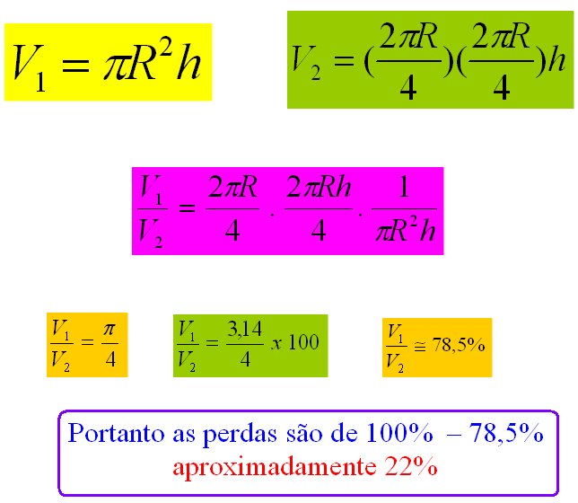
cilindro

Slide 55
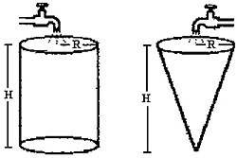
03. No desenho a seguir, dois reservatórios de altura H e raio R, um cilíndrico e outro cônico, estão totalmente vazios e cada um será alimentado por uma torneira, ambas de mesma vazão. Se o reservatório cilíndrico leva 2 horas e meia para ficar completamente cheio, o tempo necessário para que isto ocorra com o reservatório cônico será de: a) 2 h b) 1 h e 30 min c) 1 h d) 50 min e) 30 min
RESOLUÇÃO: O cone é como se fosse uma pirâmide de base redonda. O seu volume é 1/3 do volume do CILINDRO
1/3 de 150 min = 50 min

Slide 56
04. ( Ufpe ) Um queijo tem a forma de um cilindro circular reto com 40cm de raio e 30cm de altura. Retira-se do mesmo uma fatia, através de dois cortes planos contendo o eixo do cilindro e formando um ângulo de 60°. Se V é o volume, em cm³, do que restou do queijo (veja a figura a seguir), determine V/10³ π .
RESOLUÇÃO:
v = π r ² . H
v = π 40 ² . 30
v = π 1600 . 30
v = 16 . 3 . 1000 π
Volume restante = 5/6 do volume do queijo
Por que 5/6 do volume do queijo?
v = 5/6 . 16 . 3 . 1000 π
v = 40 . 1000 π / 10 ³ π
Resposta : 40

Slide 57
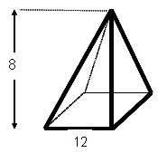

EXERCÍCIO 05
A figura abaixo representa uma pirâmide regular de base quadrada, de 8 cm de altura e aresta da base 12 cm Calcule sua área lateral e seu volume .
ap² = 6² + 8²
8
ap
ap² = 36 + 64
ap² = 100
6
ap = 10 cm
Cálculo da área lateral AL:
AL = 4 [ ap . 12] / 2
AL = 2 [ ap. 12]
AL = 2 [ 10 . 12]
AL = 240 cm ²

Slide 58
EXERCÍCIO 05
A figura abaixo representa uma pirâmide regular de base quadrada, de 8 cm de altura e aresta da base 12 cm Calcule sua área lateral e seu volume .
ap
Cálculo do volume:
Ab ➔ Área da base
V ➔ volume
H ➔ altura da pirâmide

Slide 59

06. A água de um reservatório na forma de um paralelepípedo retângulo de comprimento 30m e largura 20m atingia a altura de 10m. Com a falta de chuvas e o calor, 1800 metros cúbicos da água do reservatório evaporaram. A água restante no reservatório atingiu a altura de:
a) 2m.
b) 3m.
c) 7m.
d) 8m.
e) 9m.
30 . 20 . h = 1800
R E S O L U Ç Â O :
Vamos calcular a altura da água evaporada ( h ) ➔
h = 1800 / 600
h = 3 m
V = 30 . 20 . h
altura restante = 10 – 3 = 7 m

Slide 60
07. ( UNEB – 2001 ) Um litro de leite está embalado em uma caixa. Colocando-se 3/4 do conteúdo da caixa em uma jarra em forma de um cilindro circular reto de raio da base igual a 5 cm, a altura do nível de leite, no recipiente cilíndrico, fica aproximadamente igual a
RESOLUÇÃO:
01) 4,25 cm
02) 5,00 cm
03) 7,80 cm
04) 9,55 cm
05) 11,20 cm
Obs: 1 litro tem 1 000 cm ³ logo ¾ equivale a 750 cm³ .
V = π r² . H
3,14 . 5² . H = 750
H = 750 / 78,5
H = 9,55

Slide 61
08. De uma viga de madeira de seção quadrada de lado l =10cm extrai-se uma cunha de altura h=15cm, conforme a figura. O volume da cunha é: a) 250 cm³ b) 500 cm³ c) 750 cm³ d) 1000 cm³ e) 1250 cm³
V = 10 . | 10.15
 | 2
RESOLUÇÃO:
V = 750 cm ³

Slide 62


Slide 63


Slide 64
O nível de 40m foi atingido quantas vezes neste período?
11. (Ufpe 95) No gráfico a seguir, temos o nível da água armazenada em uma barragem, ao longo de três anos.
a) 1
b) 2
c) 3
d) 4
e) 5

Slide 65


Slide 66


Slide 67


Slide 68


Slide 69



Slide 70



Slide 71
EXERCÍCIO EXTRA 01
08. Deseja-se construir um cone circular reto com 4cm de raio da base e 3cm de altura. Para isso, recorta-se, em cartolina, um setor circular para a superfície lateral e um círculo para a base. A medida do ângulo central do setor circular é:
a) 144°
b) 192°
c) 240°
d) 288°
e) 336°
5 → 360 º
4 → x º
x = 4 . 360 / 5
x = 288º

Slide 72


Slide 73


Slide 74


Slide 75


Slide 76


Slide 77


Slide 78


Slide 79


Slide 80


Slide 81


Slide 82


Slide 83


